Slide 1

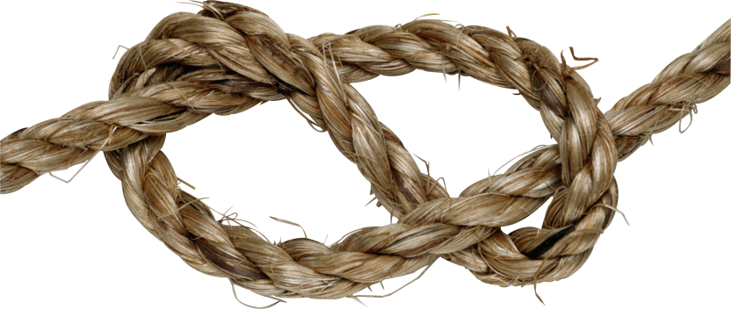
МБОУ «Верхнемедведицкая средняя общеобразовательная школа»
Курского района Курской области
Учебно-методическое пособие
«Туристские узлы»
Разработали обучающиеся
Киляченко Д., Горкуненко Л., Горкуненко М., Букреев М.,
Паклина В., Аристов Д., Шеховцова К., Иванова Д.
Руководитель: Сафронов Е.Н.
2023 год

Slide 2
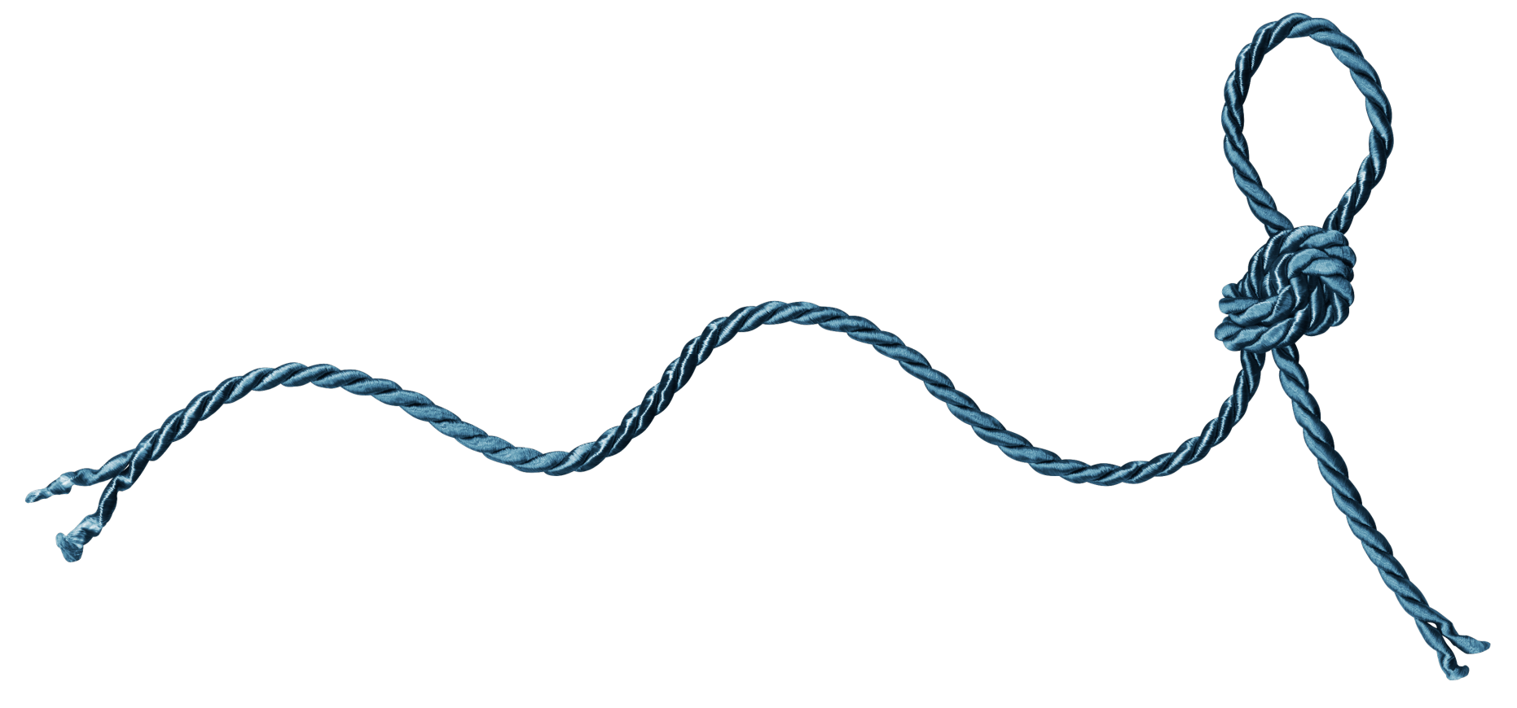

Slide 3
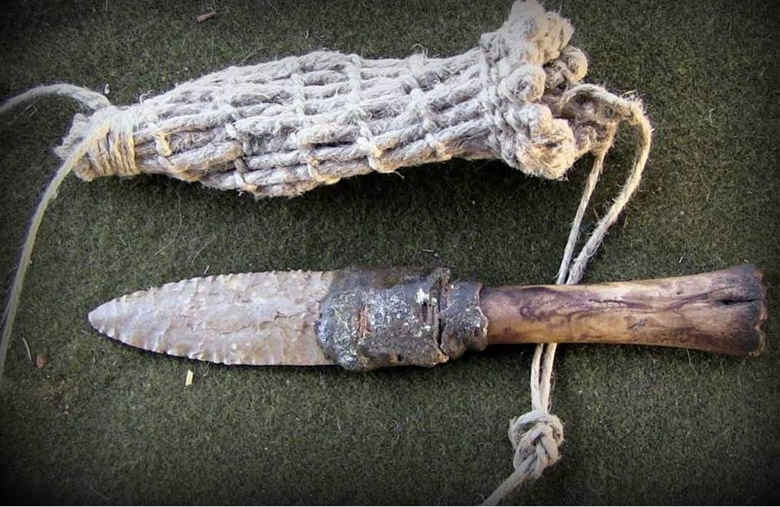
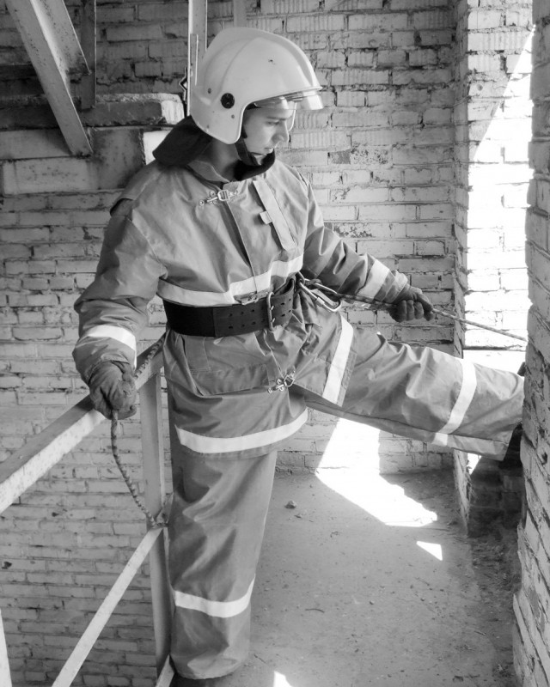
Актуальность заключается в том, что человек с древних времен и до сегодняшнего времени применяет узлы в быту, на производстве, в походах, в своей работе, в игре. Человек вяжет узлы, даже самые простые, везде и всюду, сам того не замечая. Например, узелки на лямках сумки, ранце, на спортивной кофте, на кроссовках. Древний человек вязал узлы, закрепляя наконечники стрел, копий, укрепляя жилище. Поэтому эта тема показалась нам очень интересной и актуальной для исследования и дальнейшего применения
Новизна и оригинальность в том, что полученные знания в ходе выполнения пособия обучающиеся смогут передать своим одноклассникам, знакомым и научить их вязать туристские узлы.

Slide 4
Предмет исследования: туристские узлы.
Проблема: в мире существует большое количество узлов и некоторые из них находят применение в одном и том же действии или случае. Необходимо выяснить: «Все ли виды узлов нужны для занятия туристской деятельностью».
Цель : исследовать узлы, выявить их значение в жизни человека, в туристской деятельности.
Задачи :
изучение видов узлов, входящих в регламент и используемых в соревнованиях по спортивному туризму в дисциплине «Дистанции пешеходные»;
развитие умений и навыков вязки туристских узлов;
-изготовление информационного стенда «Туристские узлы».
Гипотеза : мы научимся вязать все туристские узлы, допущенные в соревновательной деятельности по спортивному туризму в дисциплине «Дистанции пешеходные» и изготовим информационный стенд «Туристские узлы» для обучающихся школы.
Методы исследования: поиск литературы по данной теме, изучение литературы, наблюдение, практическое применение на занятиях кружка «Туризм» по вязке узлов .

Slide 5
Узлы
1. Применяемые для выполнения технических приемов узлы должны быть выбраны из п. 6. Допускается применение любых узлов, в результате развязывания или разрушения которых остаются стандартные узлы из п. 6.
2. Узлы не должны иметь перекрученных прядей, рисунки должны соответствовать изображениям в методической литературе .
3. Все узлы, кроме: встречного, встречной восьмёрки, грепвайна, проводника-восьмерки, двойного проводника, австрийского проводника должны иметь контрольные узлы.
4. Все завязанные узлы, в т.ч. и контрольные, должны иметь выход свободного конца не менее 50 мм.
5. Каждый узел должен использоваться в соответствии с его предназначением и нагружаться согласно рекомендациям по его применению.
6. Перечень узлов допускаемых к применению на пешеходных дистанциях и их назначение:
· для связывания верёвок одинакового диаметра – встречный, встречная восьмёрка, грепвайн, прямой;
· для связывания верёвок разного диаметра – брамшкотовый, академический;
· для крепления на опоре – булинь, штык, стремя;
· петлевые – проводник, проводник-восьмёрка, двойной проводник, австрийский проводник;
· схватывающие – австрийский (обмоточный), симметричный (прусик);
· для блокировки обвязки – встречный, булинь.

Slide 6
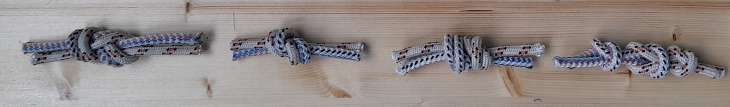
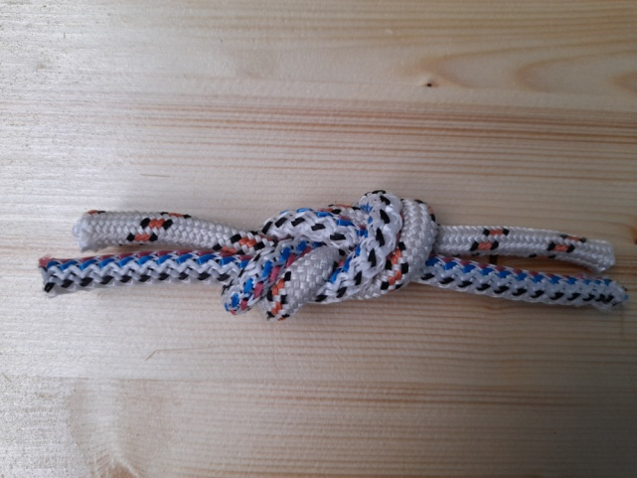
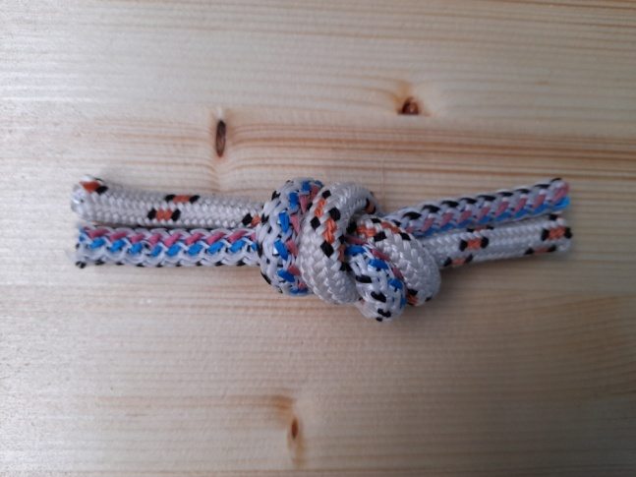
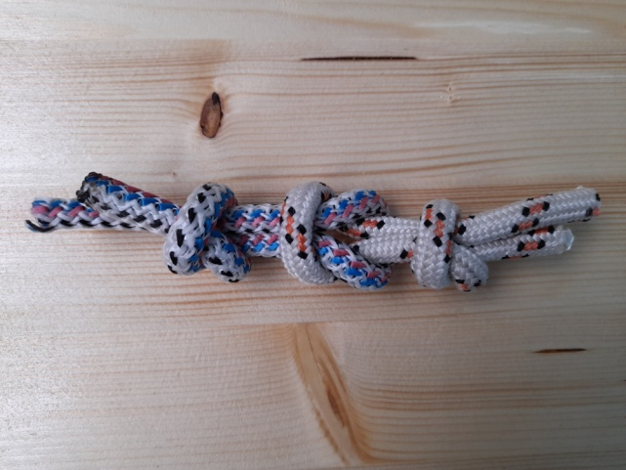
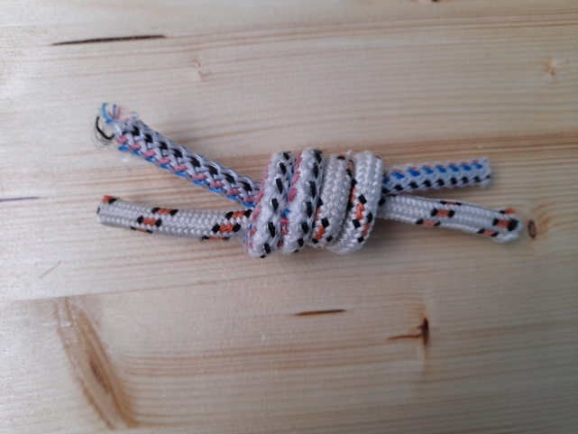
Узлы для связывания верёвок одинакового диаметра
Встречная восьмёрка
Встречный
Прямой
Грепвайн

Slide 7
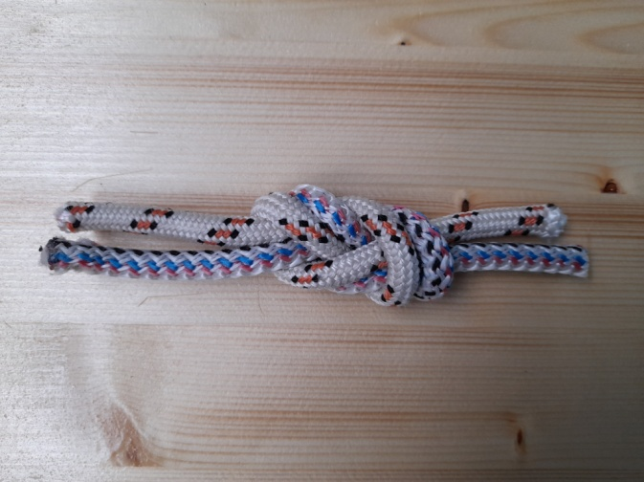
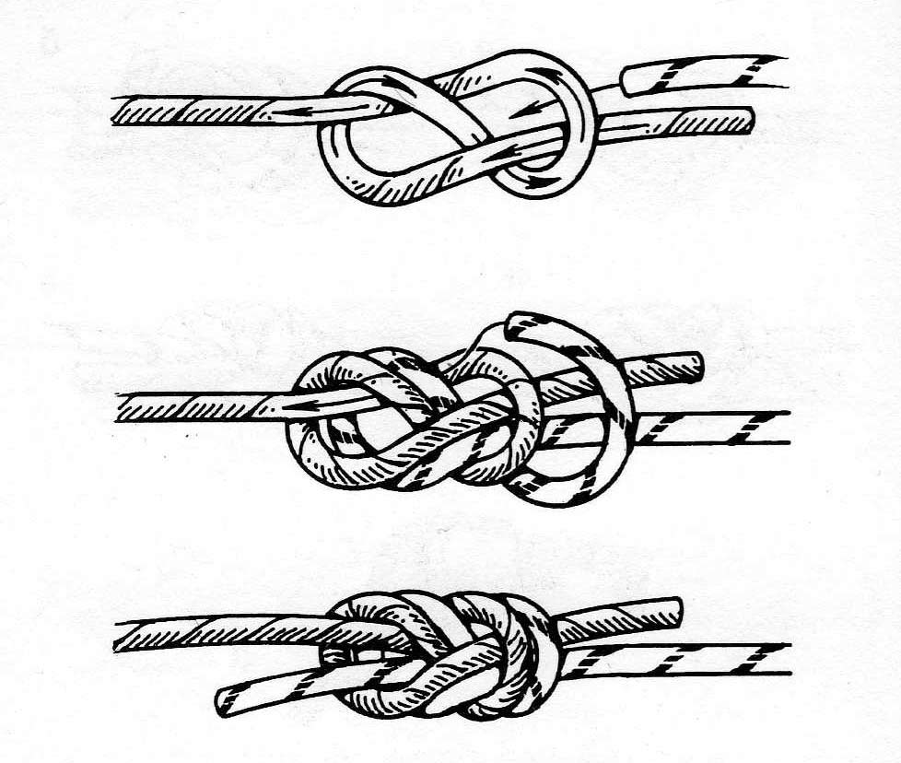
Узел «Встречная восьмёрка»

Slide 8
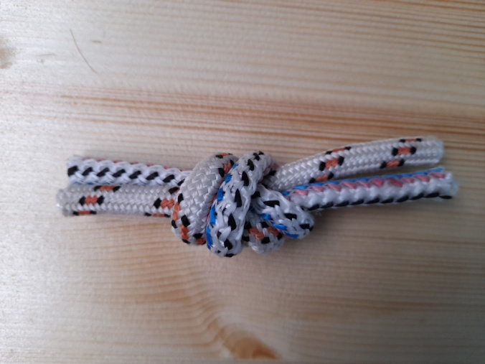
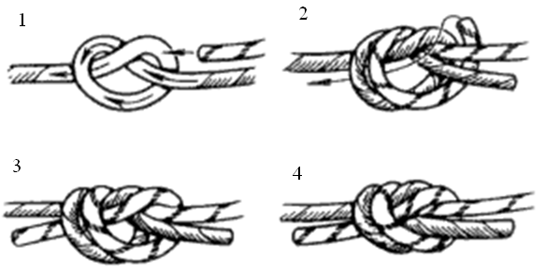
Встречный узел

Slide 9
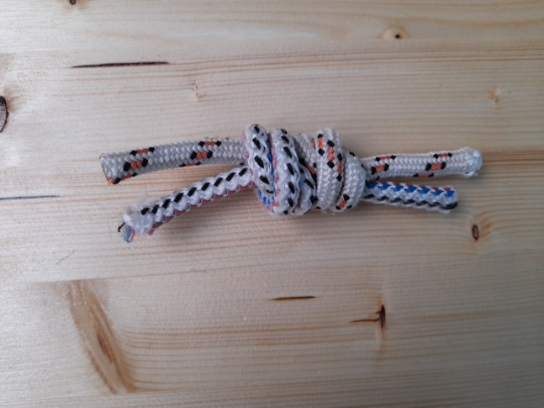
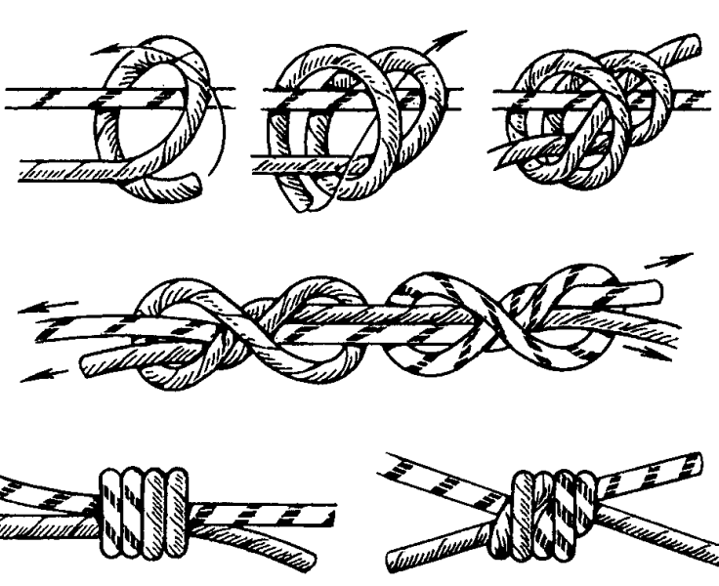
Узел «Грепвайн»
Узел «Грепвайн»

Slide 10

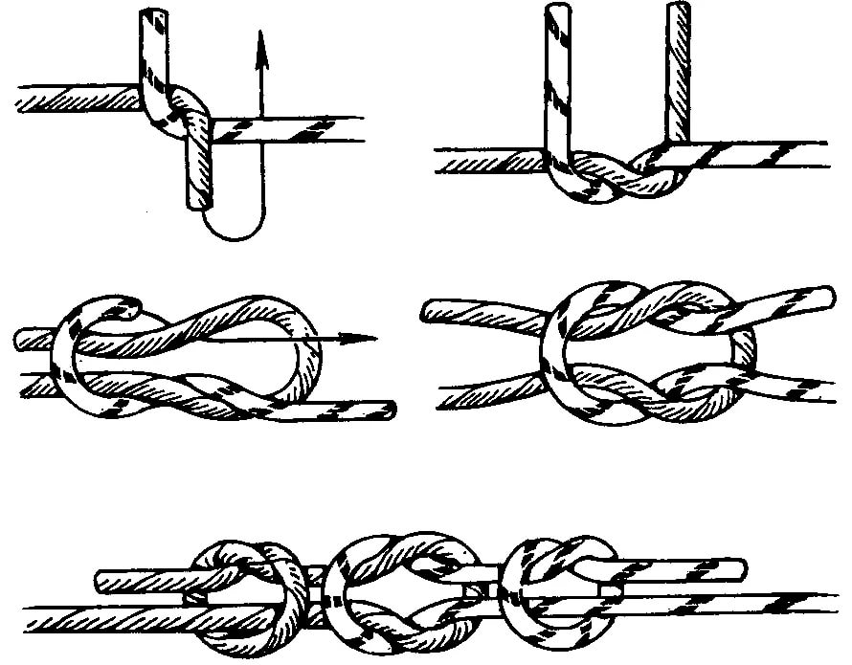
Прямой узел

Slide 11
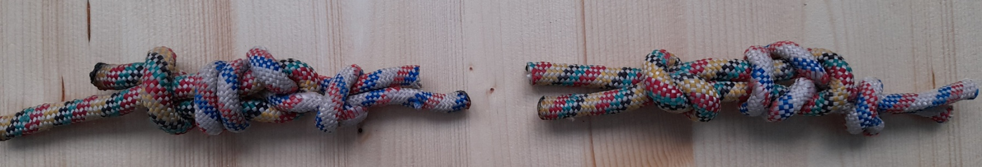
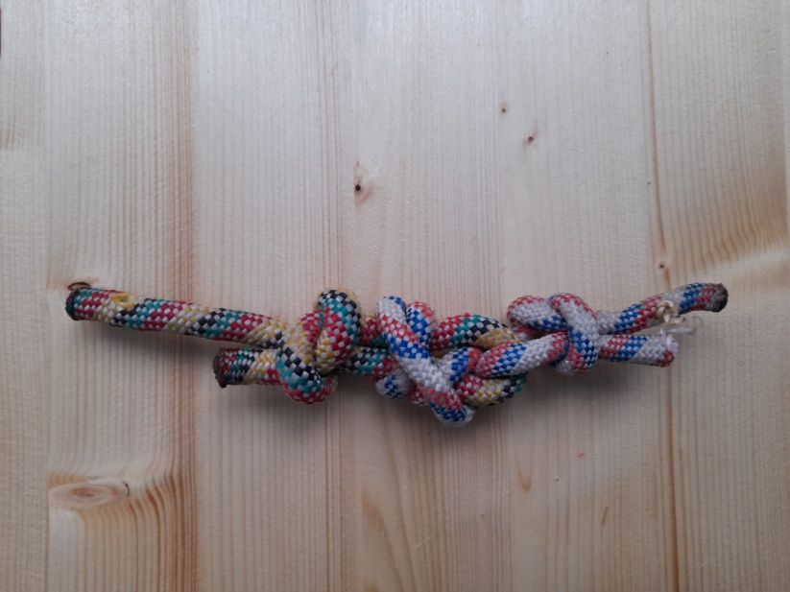
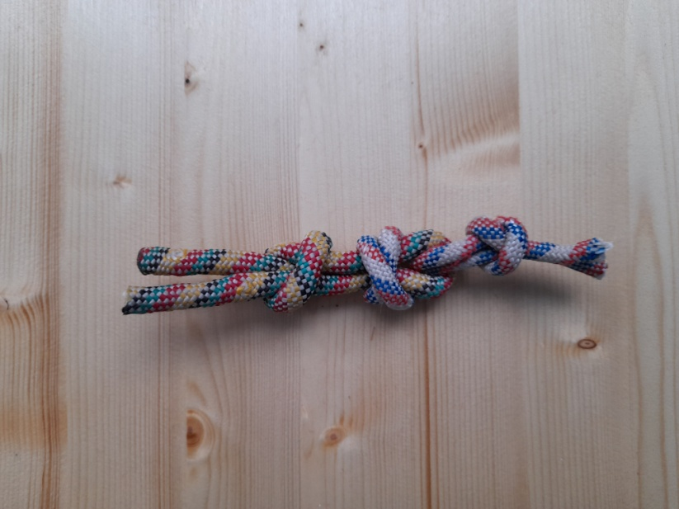
Узлы для связывания верёвок разного диаметра
Брамшкотовый
Академический

Slide 12
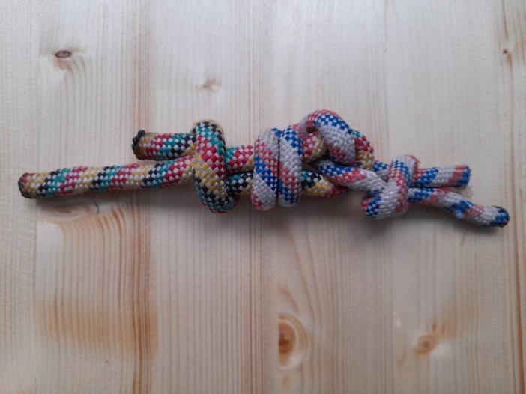

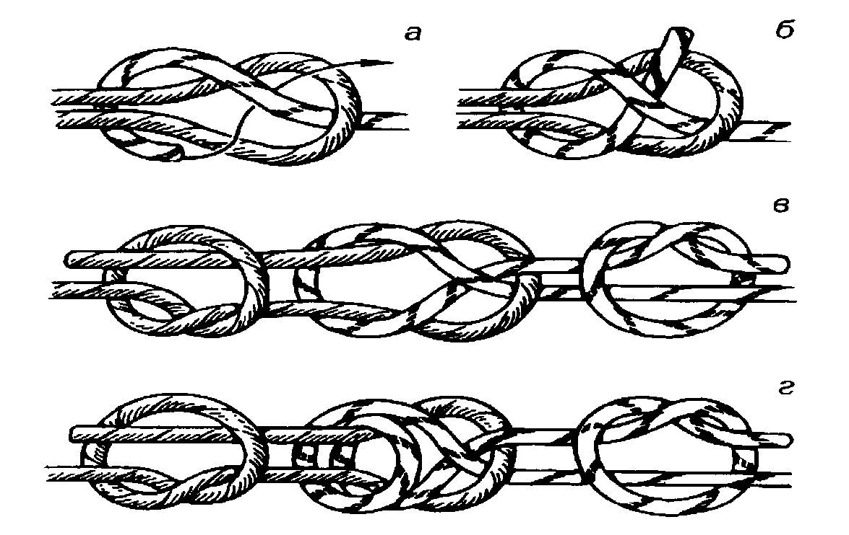
Брамшкотовый узел

Slide 13
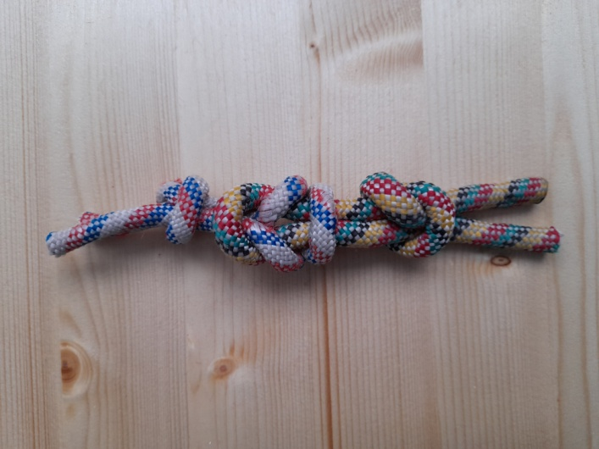

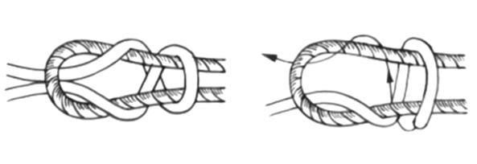
Академический узел

Slide 14
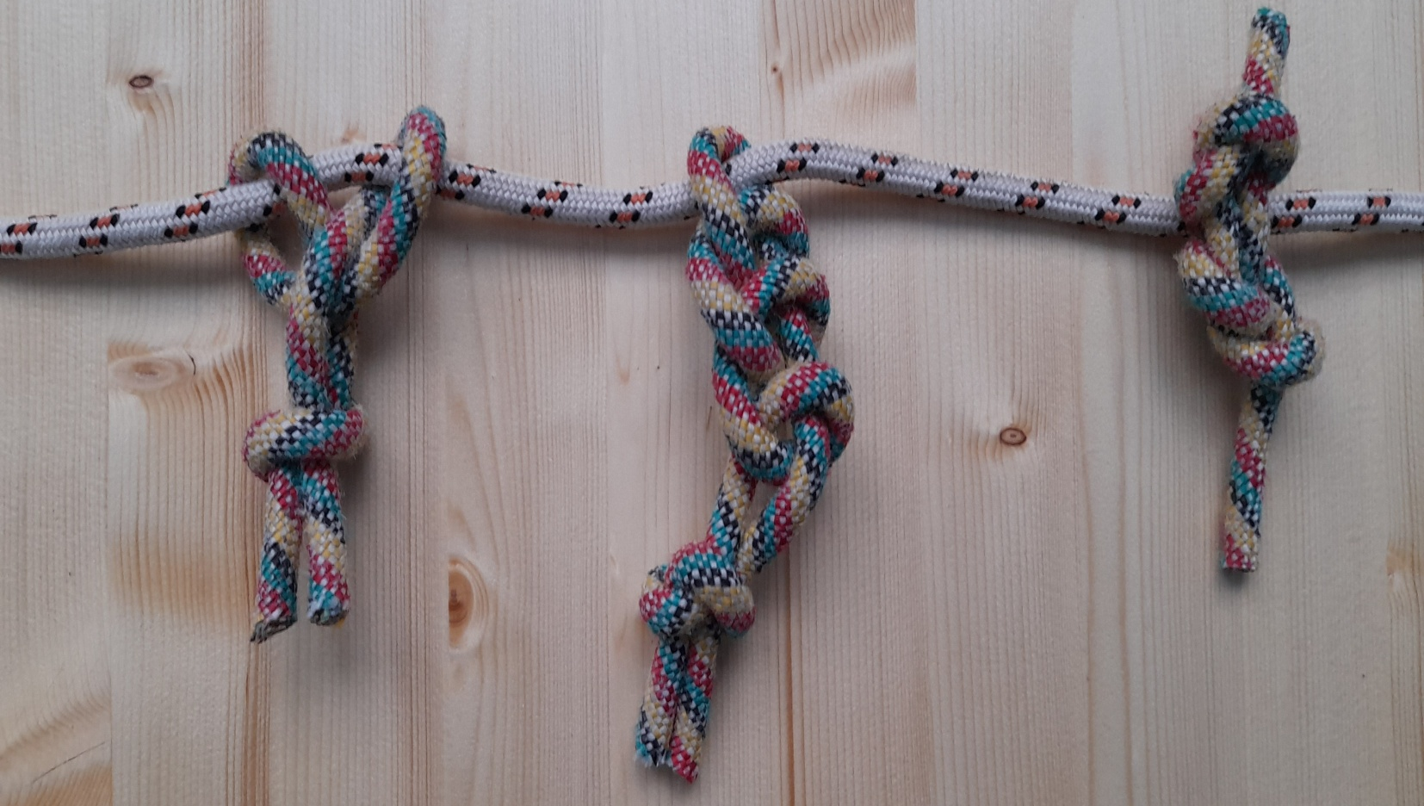
Узлы для крепления верёвок к опоре
Стремя
Штык
Булинь

Slide 15
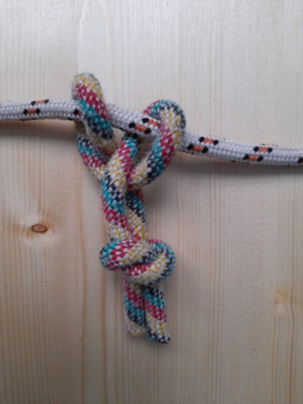
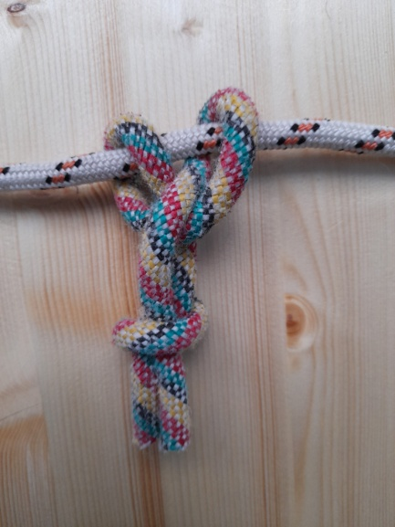
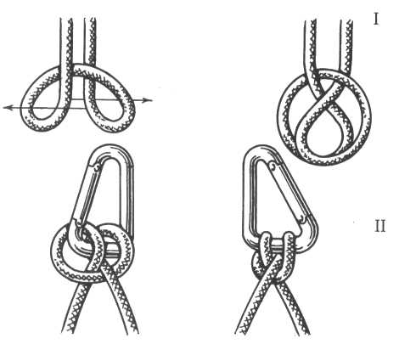
Узел «Стремя»

Slide 16
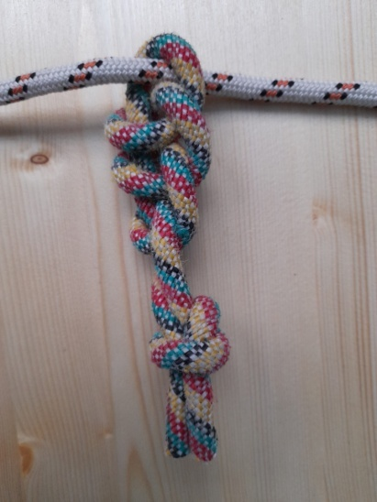
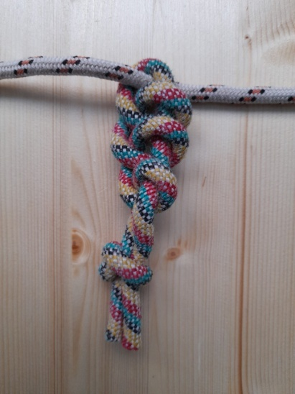
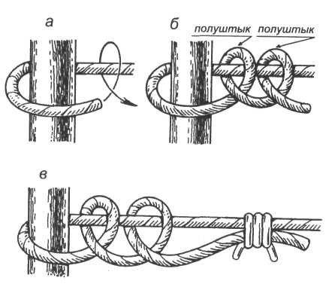
Узел «Штык»

Slide 17
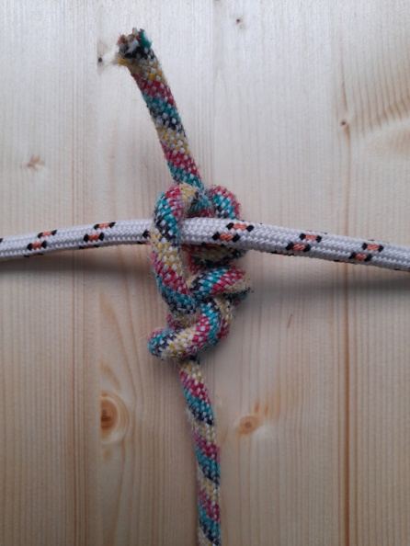
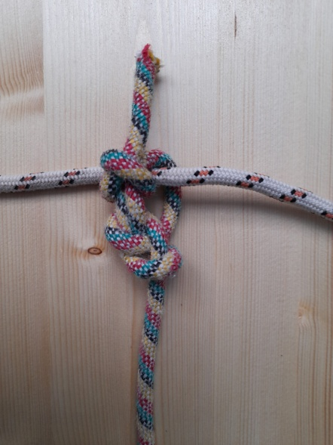
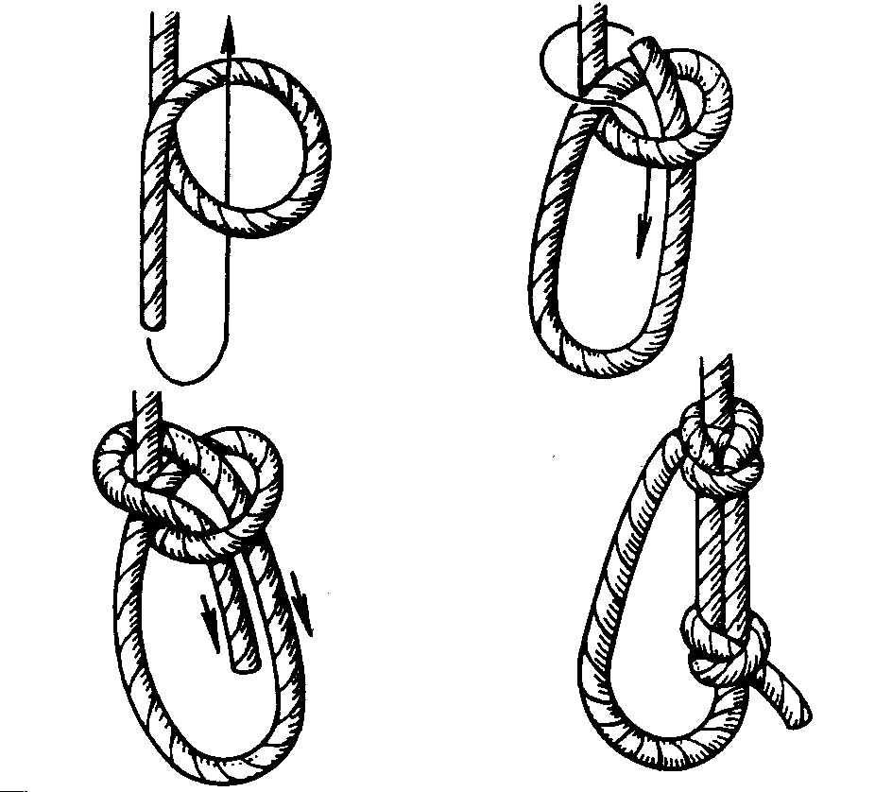
Узел «Булинь»

Slide 18
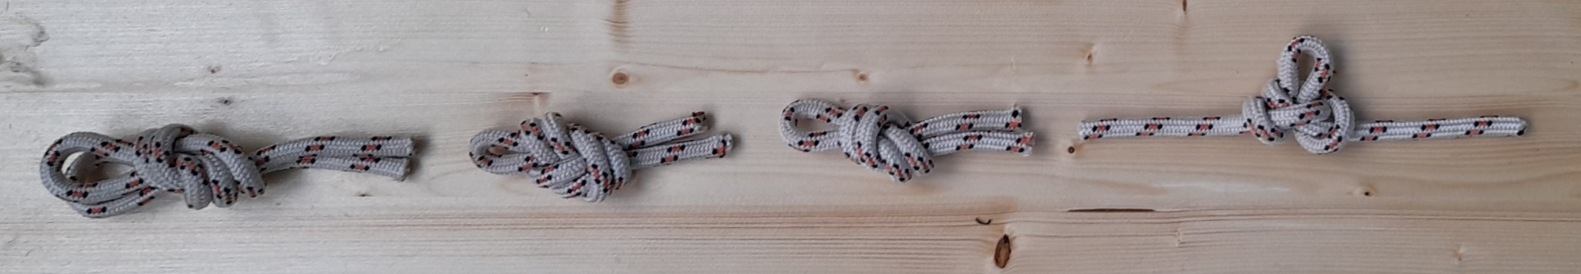
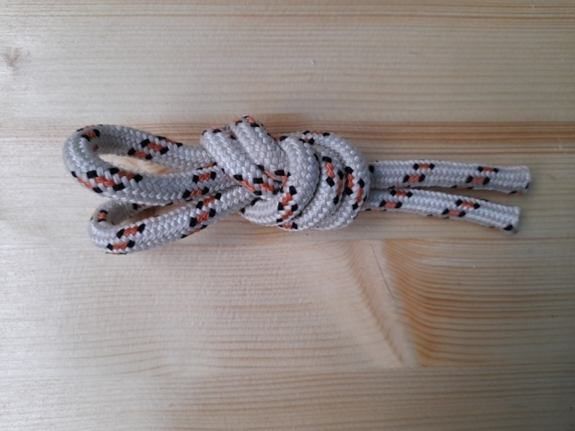
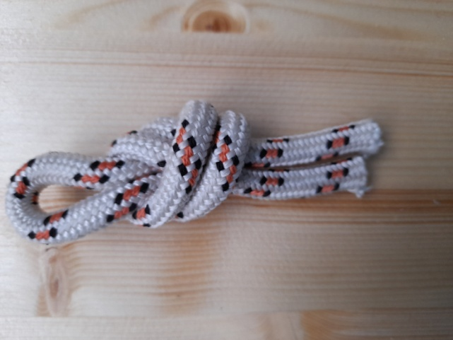
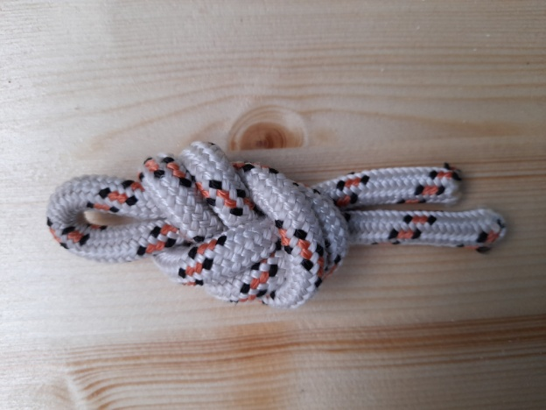
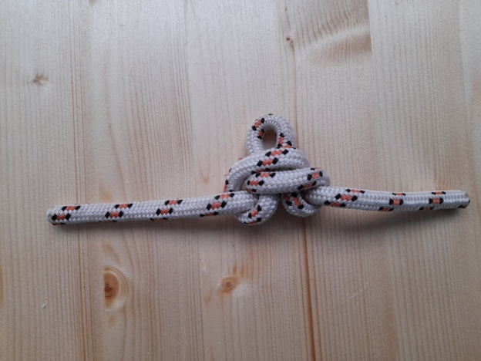
Петлевые узлы
Двойной проводник
Проводник
Проводник-восьмерка
Австрийский проводник

Slide 19

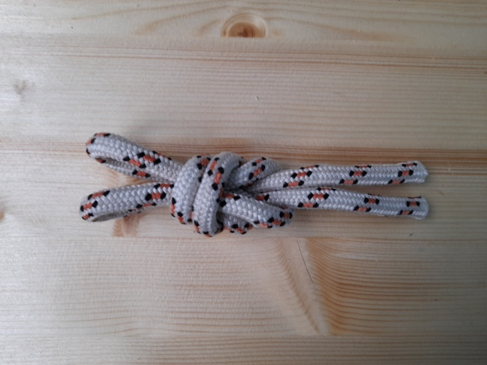
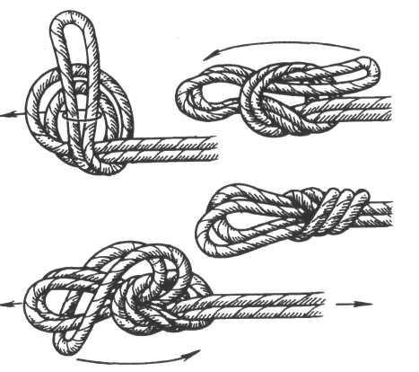
Узел «Двойной проводник»

Slide 20

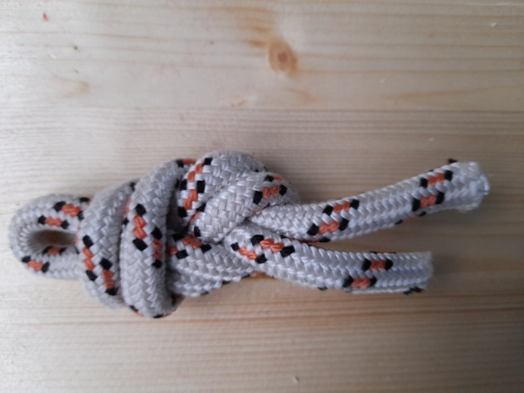
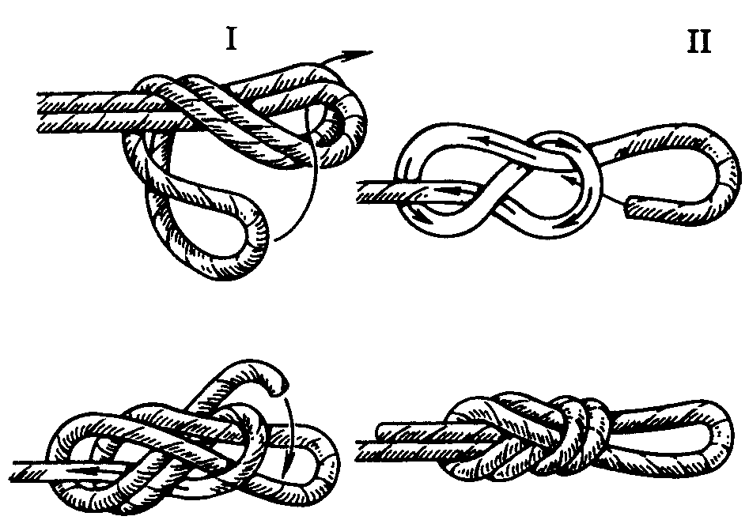
Узел «Проводник-восьмерка»

Slide 21

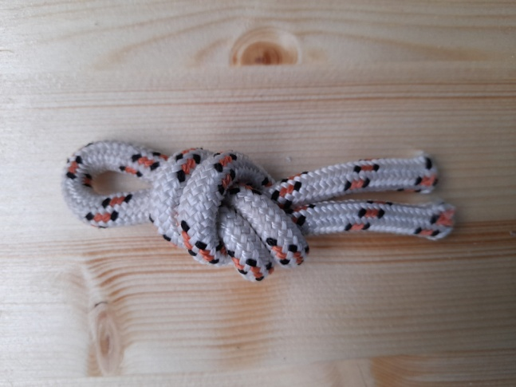
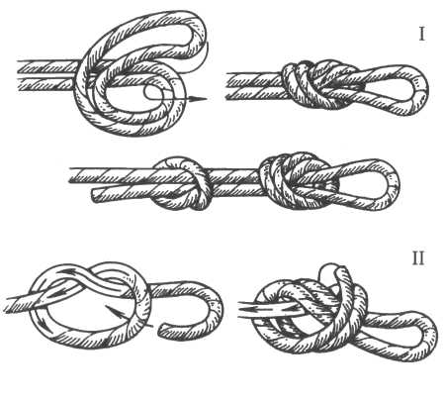
Узел «Проводник»

Slide 22
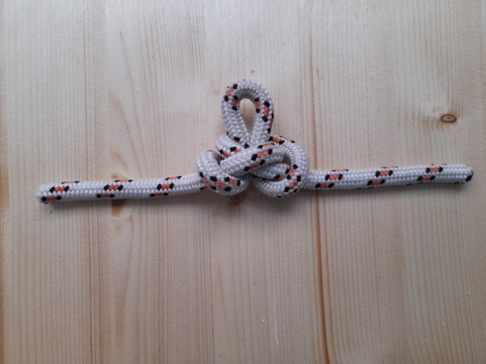
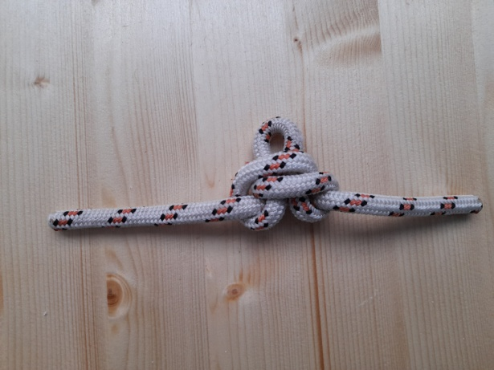
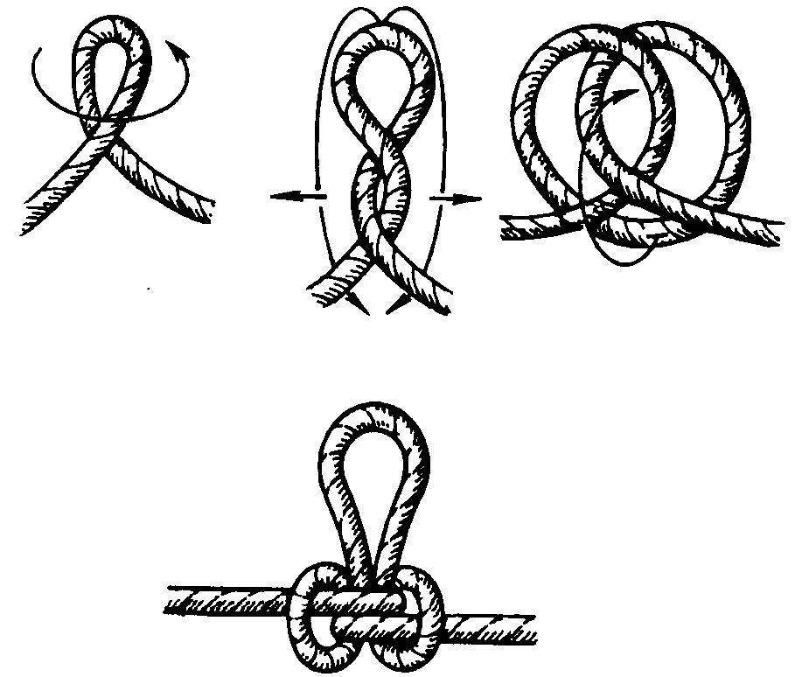
Узел «Австрийский проводник»

Slide 23
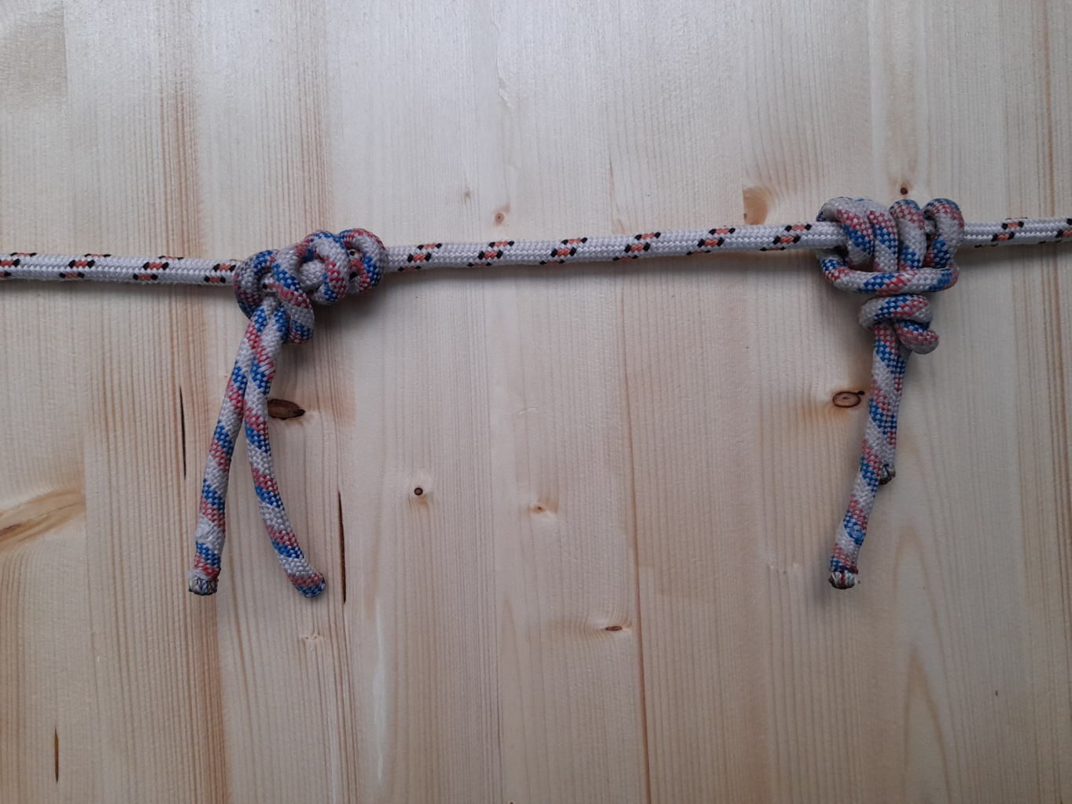
Схватывающие узлы
Австрийский (обмоточный)
Симметричный (прусик)

Slide 24
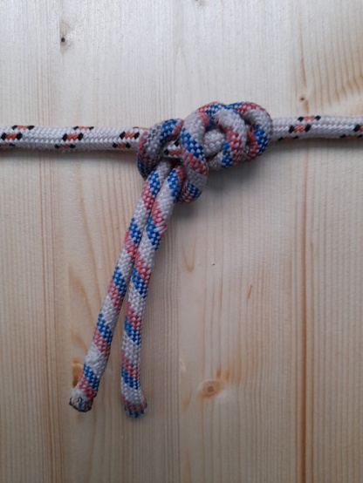
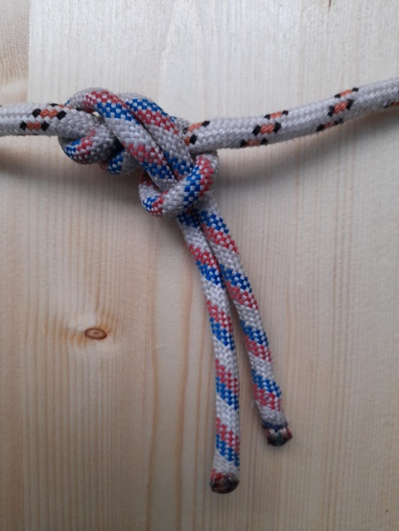

Австрийский узел (обмоточный)

Slide 25



Симметричный узел (прусик)

Slide 26
Узел «Булинь»

Slide 27




Работа над проектом

Slide 28




Завершающие моменты работы над проектом

Slide 29

Итог работы над проектом

